Slide 1
Curso Opciones
Opciones: Empezamos con la base.

Slide 2
Disclaimer:
La información aquí contenida se expone a título meramente informativo y no constituye una recomendación de inversión, ni invitación, oferta, solicitud u obligación, para llevar a cabo operación o transacción alguna. Dicha información tampoco es un reflejo de posiciones (propias o de terceros) en firme.

Slide 3
¿Qué vamos a tratar en esta sesión?
Veremos que son las Opciones financieras, ejemplos, beneficios, tipos de opciones según derecho que otorgan.

Slide 4
Índice
Opciones..
Precios Opción.
Ejemplo.
Beneficios.
Límite de riesgo.
Tipos de Opciones según derecho de compra o venta.
Ejemplos.

Slide 5
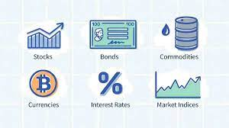
¿Qué es una Opción financiera?
Una opción es un contrato que implica un derecho para el comprador y una obligación para el vendedor, a comprar (o vender) una determinada cuantía del activo subyacente en un plazo estipulado a un precio convenido de antemano (precio de ejercicio).
Notes:
A diferencia de los futuros, aparecen los conceptos de derecho y obligación, además del “precio convenido” para la opción.

Slide 6
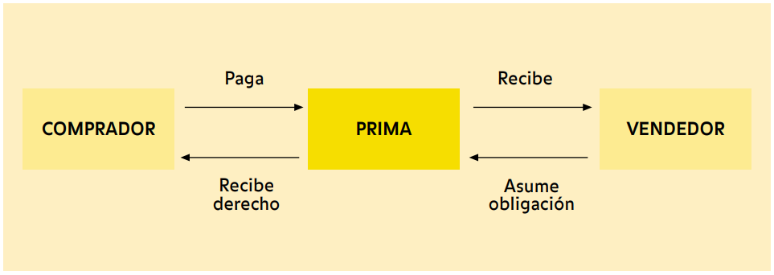
Precio de la Opción.
El precio de la opción es lo que el comprador paga por obtener ese derecho y se denomina prima.
Llegada la fecha de vencimiento, al comprador le interesará o no ejercerlo en función de la diferencia entre el precio fijado para la operación y el precio que en ese momento tenga el subyacente en el mercado de contado.
No hace falta llegar a vencimiento. En cualquier momento se puede deshacer la posición.
El vendedor tiene la obligación.

Slide 7
Opciones: Ejemplo.
Suponga que su empresa está considerando mudarse a una nueva ciudad y es posible que deba mudarse. Podrías comprar una casa en la nueva ciudad, por si acaso, pero puede que ese no sea el mejor uso de tu capital. Y si la empresa decide no mudarse, entonces tienes una casa que no necesitas.
Pero, ¿y si pudiera comprar una opción sobre una casa en la Ciudad Nueva?
Deberá pagar al propietario de la casa por este "derecho", y el costo de ese derecho se denomina prima de opción.
Si la empresa se muda, ejercerá su opción de comprar la casa al precio predeterminado. Si la empresa no se muda, simplemente no ejercerá su derecho u opción de comprar la casa. Cuando esto suceda, el propietario de la casa seguirá manteniendo la prima de la opción.

Slide 8
Opciones: Beneficios.
Las opciones se pueden utilizar como pólizas de seguro para limitar las pérdidas en un contrato de futuros.
También se pueden utilizar con fines especulativos, ya sea que esté vendiendo opciones para recibir ingresos por primas o utilizando opciones para establecer una posición en un producto básico, índice o tasa de interés en particular.
Como instrumentos de cobertura, las opciones pueden producir ganancias compensatorias frente a cambios de precios adversos en el mercado de contado.
Las opciones le permiten utilizar el capital de manera eficiente, en forma de prima de opción. En este caso, puede participar en los movimientos de precios del activo subyacente, sin tener que comprar el activo directamente.

Slide 9
Tipos de Opciones (según derecho C/V):
Según el derecho que otorgan:
Opción de compra o call: el comprador tiene el derecho (pero no la obligación) a adquirir el subyacente a un precio determinado, en la fecha de vencimiento establecida.
Opción de venta o put: el comprador tiene el derecho (pero no la obligación) a vender el subyacente a un precio fijado, en la fecha de vencimiento.
Por obtener este derecho, el comprador pagará una cantidad (Prima) al vendedor.

Slide 10
Elementos de la Opción:
Subyacente:
Contrato de futuros.
Índice de acciones.
Acciones.
Tasa de interés.
Fecha de vencimiento:
Después de la fecha de vencimiento o vencimiento, el contrato de opción dejará de existir; el comprador no puede ejercer y el vendedor no tiene ninguna obligación.
Precio de ejercicio:
Precio acordado al que se realizará una transacción, si vale la pena ejercer la opción. El precio de ejercicio del contrato de opción determinará el valor al vencimiento.
Tipo de opción:
Siguiente diapositiva.

Slide 11
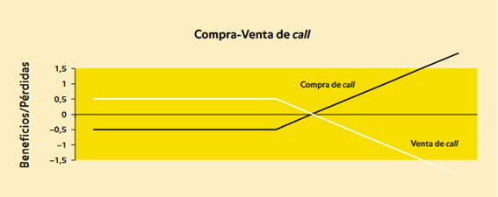
Opción de compra, u Opción Call:
En una Opción de compra u Opción Call, el comprador adquiere el derecho, aunque no la obligación, a comprar el subyacente a un precio determinado en la fecha de vencimiento establecida, mientras que el vendedor de call asume esa obligación.
La venta de un call supone ganancias limitadas a la prima pagada y posibilidad de pérdidas ilimitadas.
La compra de una call supone ganancias ilimitadas y posibilidad de pérdidas limitadas a la prima pagada.

Slide 12
Ejemplo Opciones sobre el Futuro del Mini Ibex35:
Ejemplo:
Compra Call 9.100 vcto Mayo a: | 72. (Equivale a 72€)
Precio Ibex35: | 9.025
Nominal Mini Ibex: | 9.025€
Apalancamiento: | 125 veces. (Sobre el nominal)
Si el precio del ibex sube 100 puntos, la call vale 126. (Si subiera hoy) | Saliendo, ganaríamos 54€ (Un 75% sobre la prima)
Si el precio del ibex baja 100 puntos, la call vale 36. (Si bajara hoy) | Saliendo, perderíamos 36€. (Un -50% sobre la prima).
Producto: | Opción Call Futuro Mini Ibex 35 Vencimiento Mayo.
Multiplicador: | 1
Precio Ejercicio: | 9.100
Precio Call (Prima) | 72
Comisiones: | 1,05€
Notes:
Ponemos un ejemplo sencillo, para ir familiarizándonos con las opciones, pero nos faltan todavía muchos conceptos.

Slide 13
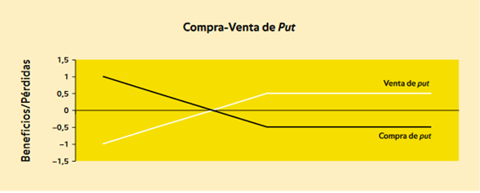
Opción de venta, u Opción Put:
En una Opción de venta u Opción Put, el comprador tiene el derecho, aunque no la obligación de vender el subyacente a un precio fijado, en la fecha de vencimiento. El vendedor de put asume esa obligación.
La venta de una put supone ganancias limitadas a la prima pagada y posibilidad de pérdidas elevadas (realmente están limitadas al precio cero del subyacente).
La compra de una put supone ganancias elevadas (realmente limitadas al precio cero del subyacente) y posibilidad de pérdidas limitadas a la prima pagada.

Slide 14
Ejemplo Opciones sobre Acciones Europeas:
Ejemplo:
Compra Put 4,8 vcto Diciembre a: | 0,52. (Equivale a 52€)
Precio BBVA: | 4,8210
Nominal 100 Acciones BBVA: | 482,1€
Apalancamiento: | 9,3 veces. (Sobre nominal)
Si el precio del BBVA sube 0,2 puntos, la put vale 0,46. (Si subiera hoy) | Saliendo, perderíamos 6€ (Un -11,5% sobre la prima)
Si el precio del BBVA baja 0,2 puntos, la put vale 0,56. (Si bajara hoy) | Saliendo, ganaríamos 4€. (Un -7,6% sobre la prima).
Producto: | Opción Put BBVA Vencimiento Diciembre.
Multiplicador: | 100
Precio Ejercicio: | 4,8
Precio Call (Prima) | 0,52
Comisiones: | 4,5€
Notes:
Ponemos un ejemplo sencillo, para ir familiarizándonos con las opciones, pero nos faltan todavía muchos conceptos.

Slide 15
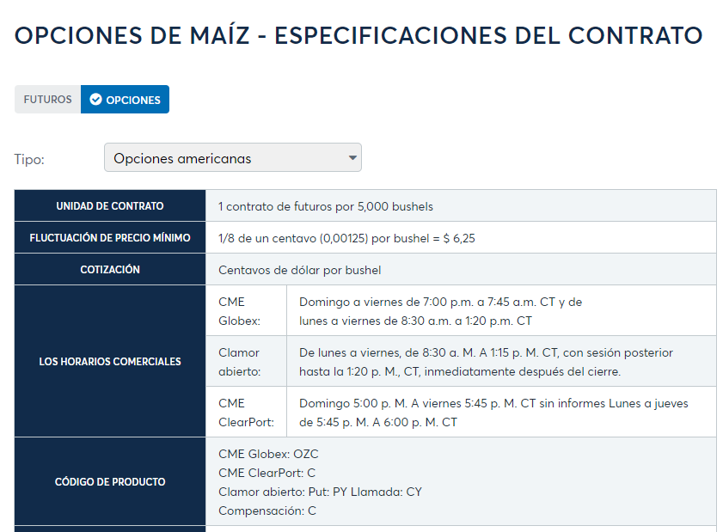
Opciones: Contrato estandarizado. (Maíz)
Al igual que en los futuros, una Opción negociada está totalmente estandarizada.
Las especificaciones del contrato son idénticas para todos los participantes. Única variable el precio, dentro del strike seleccionado. (https://www.cmegroup.com/trading/agricultural/grain-and-oilseed/corn_contractSpecs_options.html?venue=F&optionExpiration=301-M1&optionProductId=301#optionProductId=301)

Slide 16
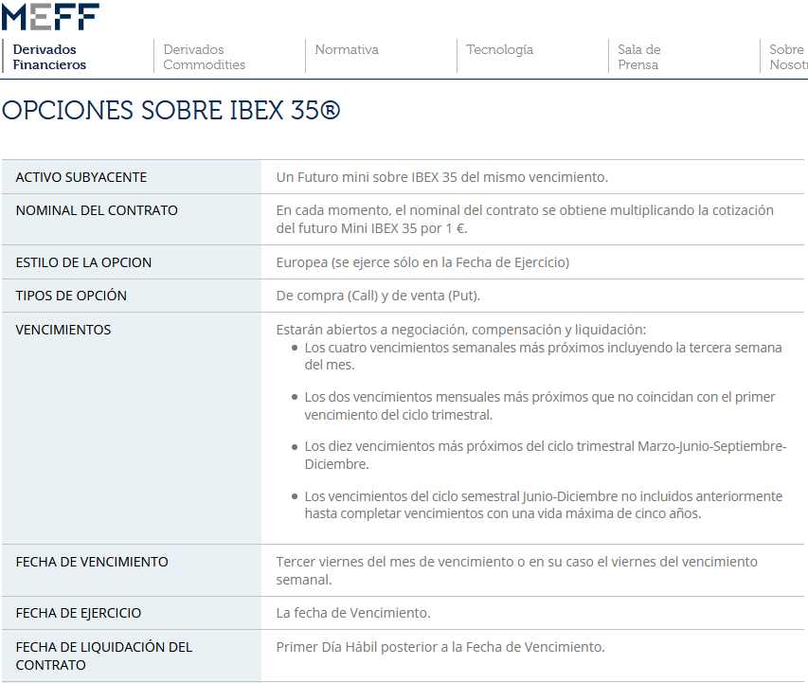
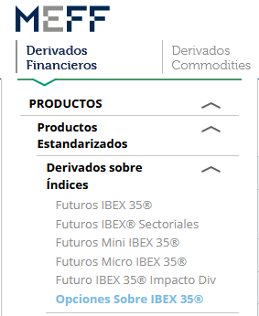
Opciones: Contrato estandarizado. (Ibex35)
Especificaciones del contrato de Opciones sobre Ibex 35. (https://www.meff.es/esp/Derivados-Financieros/Opciones-sobre-IBEX35)

Slide 17
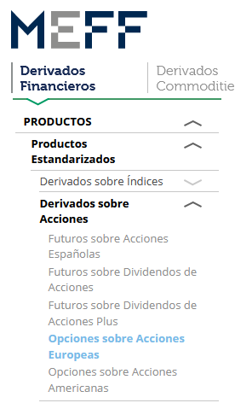
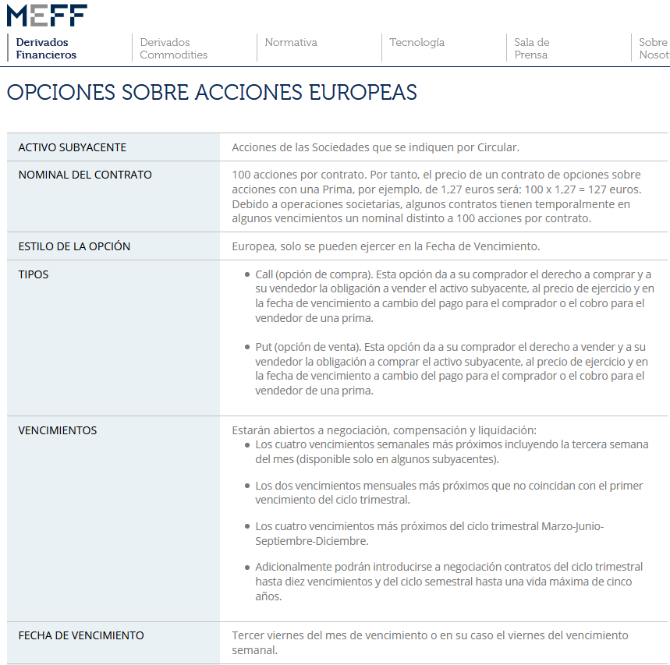
Opciones: Contrato estandarizado. (Acciones)
Especificaciones del contrato de Opciones sobre Acciones Europeas. (https://www.meff.es/esp/Derivados-Financieros/Opciones-sobre-Acciones-Europeas)

Slide 18
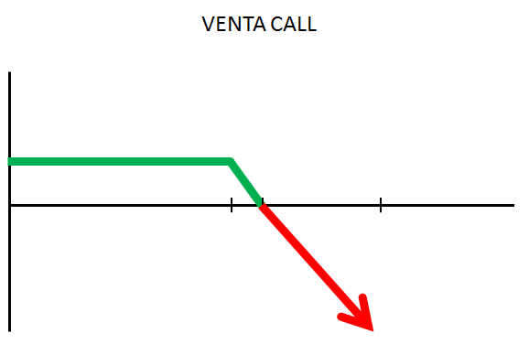
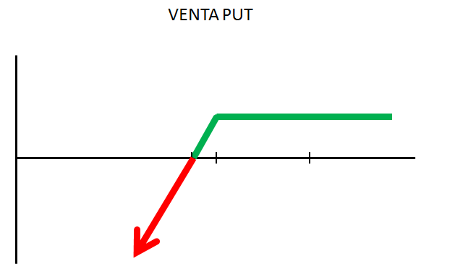
Límite de riesgo al operar con opciones.
Depende de si usted es comprador o vendedor de Opciones.
o El comprador de Opciones tiene un riesgo limitado. Es decir, su máxima pérdida se limita al precio pagado por la adquisición de la Opción (derecho de compra o venta).
o El vendedor de Opciones asume un riesgo ilimitado, aun cuando éste se pueda neutralizar cuando se quiera.
A pesar de la gran utilidad que presentan las Opciones vendidas, un uso indebido de éstas puede generar grandes pérdidas. Por ello, es necesario un mínimo conocimiento de estos productos antes de realizar cualquier operación.

Slide 19
Mercado de Opciones.
Si los futuros ya suponían una nueva dimensión, con las opciones las posibilidades son aún mayores.

Slide 20
¿Que hemos aprendido hoy?
Una opción es un contrato que implica un derecho para el comprador y una obligación para el vendedor.
Múltiples utilidades de las opciones, como seguros, cobertura, especulación, e inversión.
1
3
2
La Prima es lo que el comprador paga por ese derecho, y el vendedor recibe.
4
Riesgo limitado para el comprador, e ilimitado para el vendedor.
Notes:
Aunque riesgo ilimitado para vendedor, ya veremos formas de trabajarlo, spreads de opciones, en cero hay un límite,...

Slide 21
Gracias.
En la siguiente sesión:
Seguiremos con las Opciones, con tipos de opciones según el ejercicio de las mismas, y unas pinceladas sobre las opciones exóticas, productos estructurados y warrants.

